Slide 3
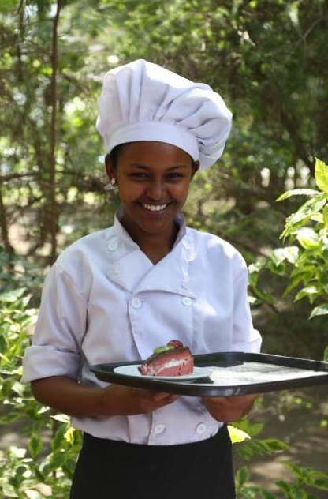
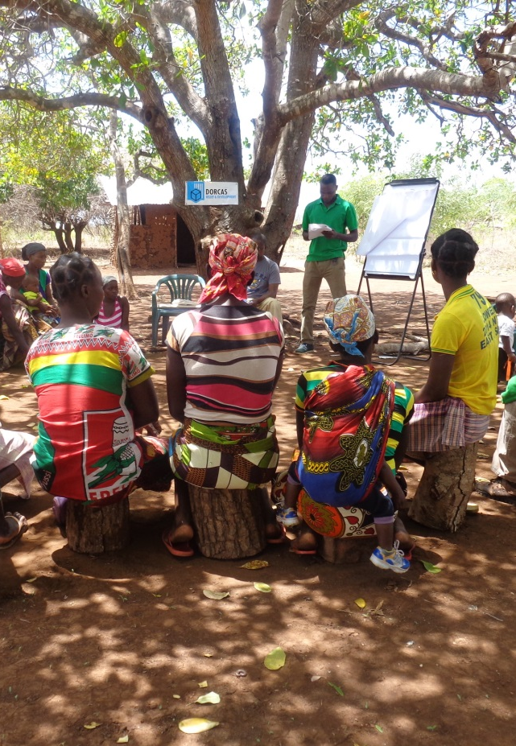
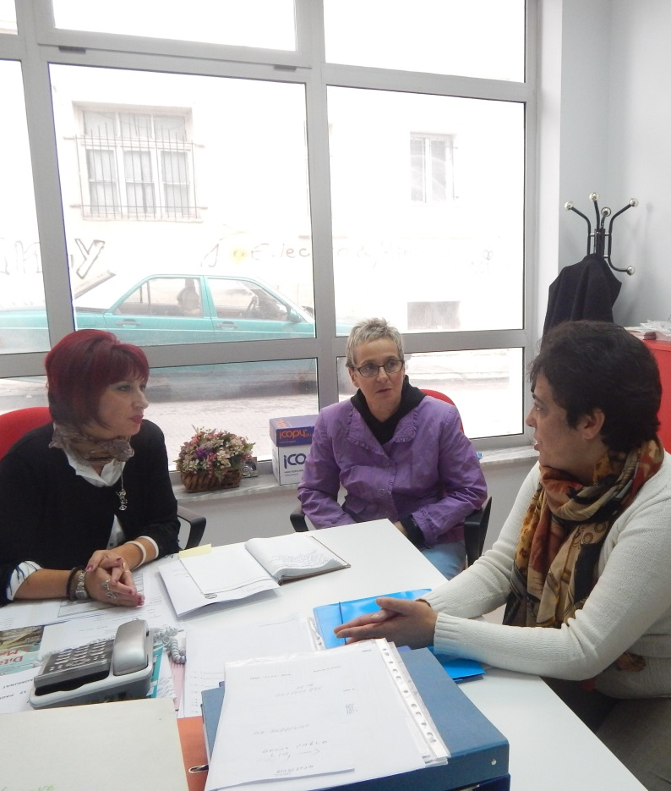
Ons werk
Wij werken aan blijvende verandering in het leven van de allerarmsten.

Slide 4
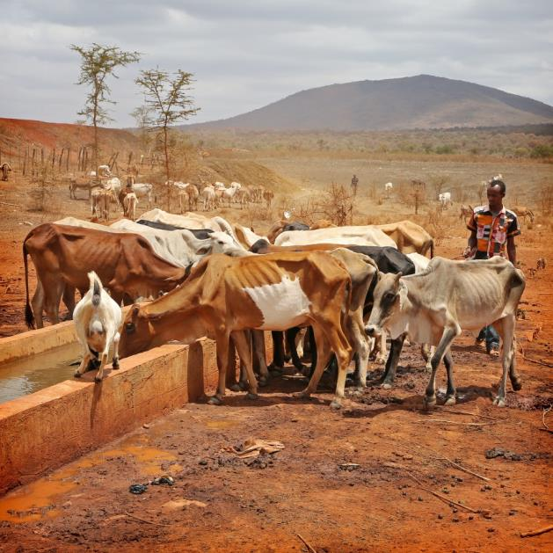
Ons werk
Noodhulp

Slide 5
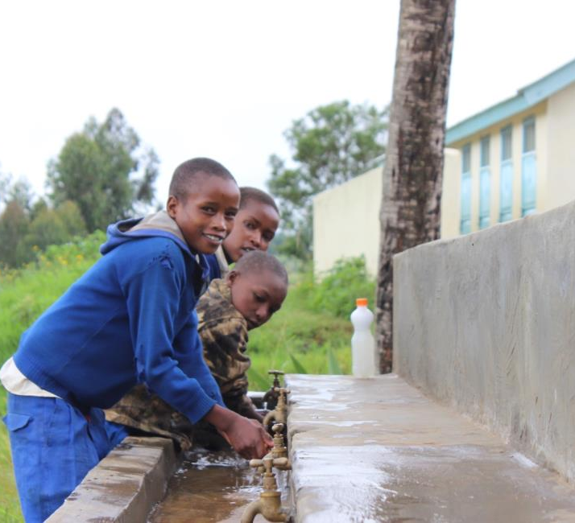
Ons werk
Weerbare en veerkrachtige mensen en gemeenschappen

Slide 6
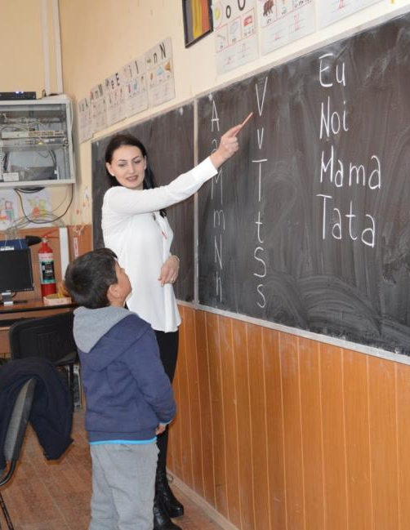
Ons werk
Ondernemende mensen en gemeenschappen

Slide 7
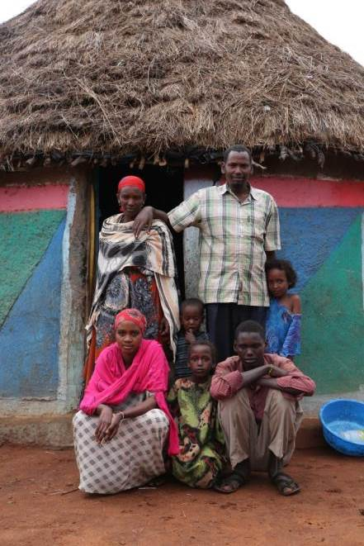
Ons werk
Veilige en zorgzame mensen en gemeenschappen

Slide 8
Zorg voor ouderen
Adopt a granny programma (granny = ouderen)
Adoptieprogramma: voor 28 euro per maand wordt een oudere in Afrika of Oost-Europa ondersteund vanuit Nederland.
De bijdrage wordt gebruikt voor: aanschaf van brandhout, voedselpakket, medicijnen.
De ouderen worden thuis bezocht door vrijwilligers en gaan zo mogelijk naar ouderenmiddagen in het dorp.
Familie, buren en instanties worden betrokken in de zorg voor de ouderen in hun omgeving.

Slide 9
Ouderen in Oost-Europa

Slide 10
De woonomstandigheden van de ouderen.

Slide 11
Hulp voor ouderen; voedselpakket en brandhout

Slide 12
Om de koude wintermaanden door te komen.

Slide 13
De persoonlijke aandacht brengt licht in leven van de ouderen.

Slide 14
De ouderenmiddag is voor ontmoeting en gezelligheid.

Slide 15
Er is tijd voor beweging en uitstapjes.

Slide 16
De dokter doet regelmatig gezondheidscontroles.

Slide 17
Een lichtpuntje voor de ouderen in een donker leven.

Slide 18
Ontmoeting tussen de sponsor uit Nederland met ‘hun’ granny

Slide 19
Even voorstellen:
De 5 granny’s in Moldavië die in de komende 5 jaar ondersteund gaan worden door CGK-Vrouw.

Slide 21
www.dorcas.nl

